Slide 1

et le sens des affixes

Slide 2
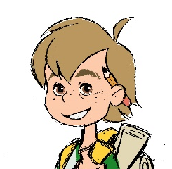

Salut!
Tu veux rejouer avec moi?
Je cherche des mots construits à partir d’indices. Pour m’aider, j’utilise le sens des préfixes et des suffixes. Par exemple, « rejouer », c’est l’action de jouer de nouveau.
Tu veux essayer?
© Nathalie Chapleau

Slide 3
Complète les phrases.
Une petite cloche est une…
Tu as trouvé?
C’est une clochette.
Quel est le sens du suffixe « -ette »?
Tu le sais?
Il signifie petit ou un diminutif.
Comme fillette, chambrette, ...
© Nathalie Chapleau

Slide 4
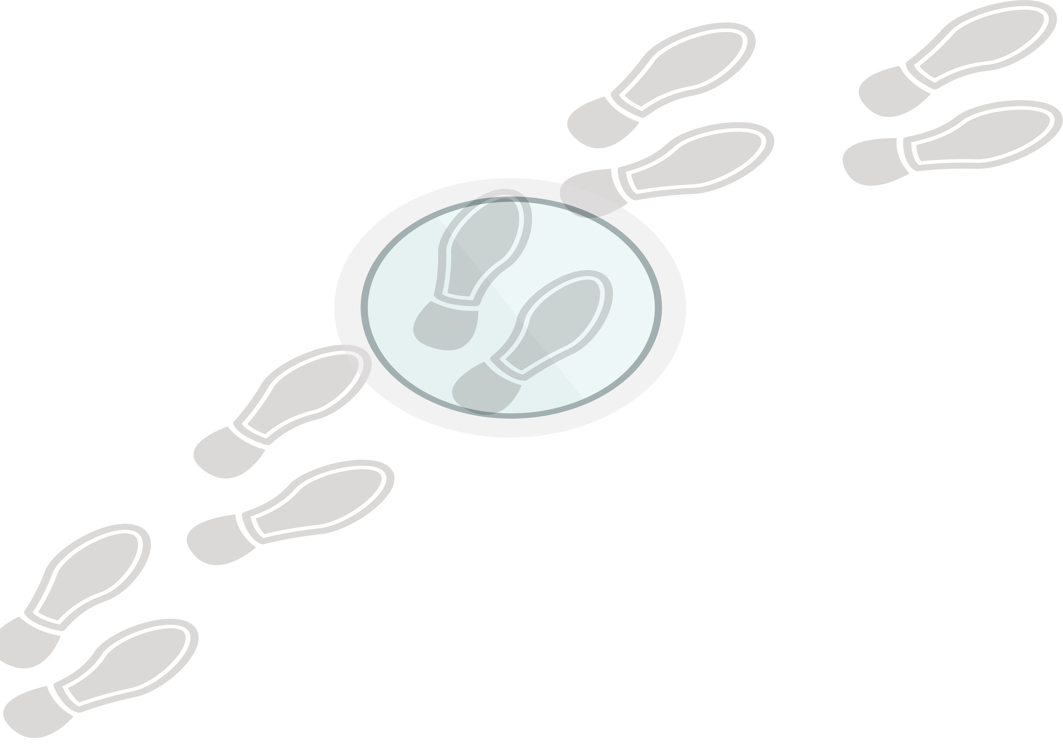
Maintenant,
découvre
le sens
d’un préfixe.
© Nathalie Chapleau

Slide 5
Complète les phrases.
Ce qui n’est pas possible est…
Tu as trouvé?
C’est impossible.
Quel est le sens du préfixe « im- »?
Tu as remarqué comment est écrit le début de ces mots?
Tu connais la règle?
Tu le sais?
Il signifie la négation.
Comme impropre, inactif, injuste...
© Nathalie Chapleau

Slide 6

Le préfixe peut avoir une orthographe différente selon la lettre qui le suit, mais il a le même sens. Comme les préfixes « en » et « em » qui signifient « dans ».
enfermer
emboiter
Pour en savoir
+
© Nathalie Chapleau

Slide 7
Découvre
le sens
d’un suffixe.
© Nathalie Chapleau

Slide 8
Complète les phrases.
La personne qui joue de la flûte est une…
Tu as trouvé?
C’est une flûtiste.
Quel est le sens du suffixe « -iste »?
Tu le sais?
Il signifie le métier.
Comme fleuriste, paysagiste, ...
© Nathalie Chapleau

Slide 9
Pour en savoir
Plusieurs suffixes ont le même sens. Comme les suffixes « iste », « eur » et « er » qui signifient « le métier ».
journaliste
professeur
boulanger
+
© Nathalie Chapleau

Slide 10
Tu essaies
de nouveau
avec le sens
d’un préfixe?
© Nathalie Chapleau

Slide 11
Complète les phrases.
L’action de séparer ce qui est monté…
Tu as trouvé?
C’est de démonter.
Quel est le sens du préfixe « dé- »?
Tu le sais?
Il signifie la séparation ou enlever.
Comme démoder, démêler, ...
© Nathalie Chapleau

Slide 12
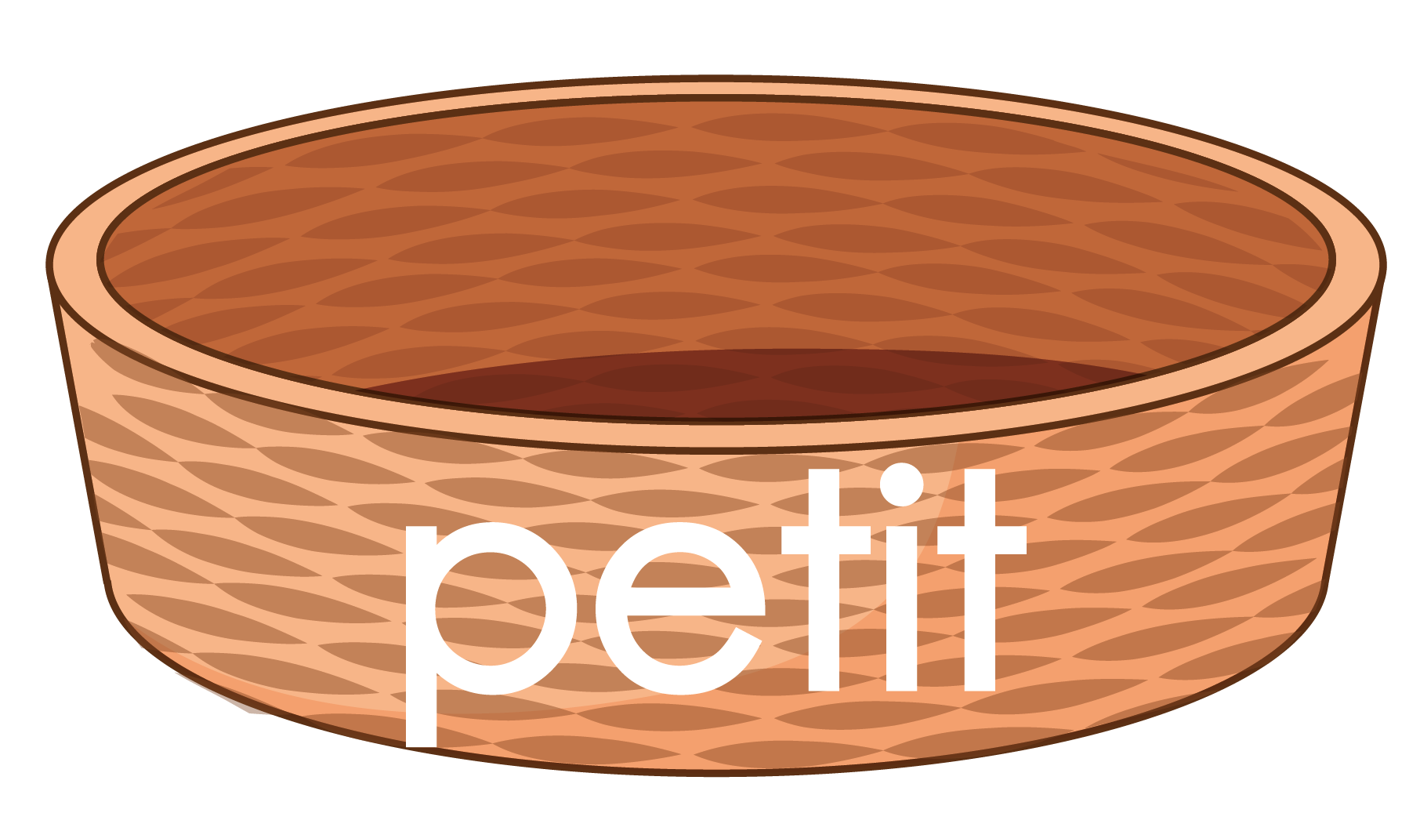
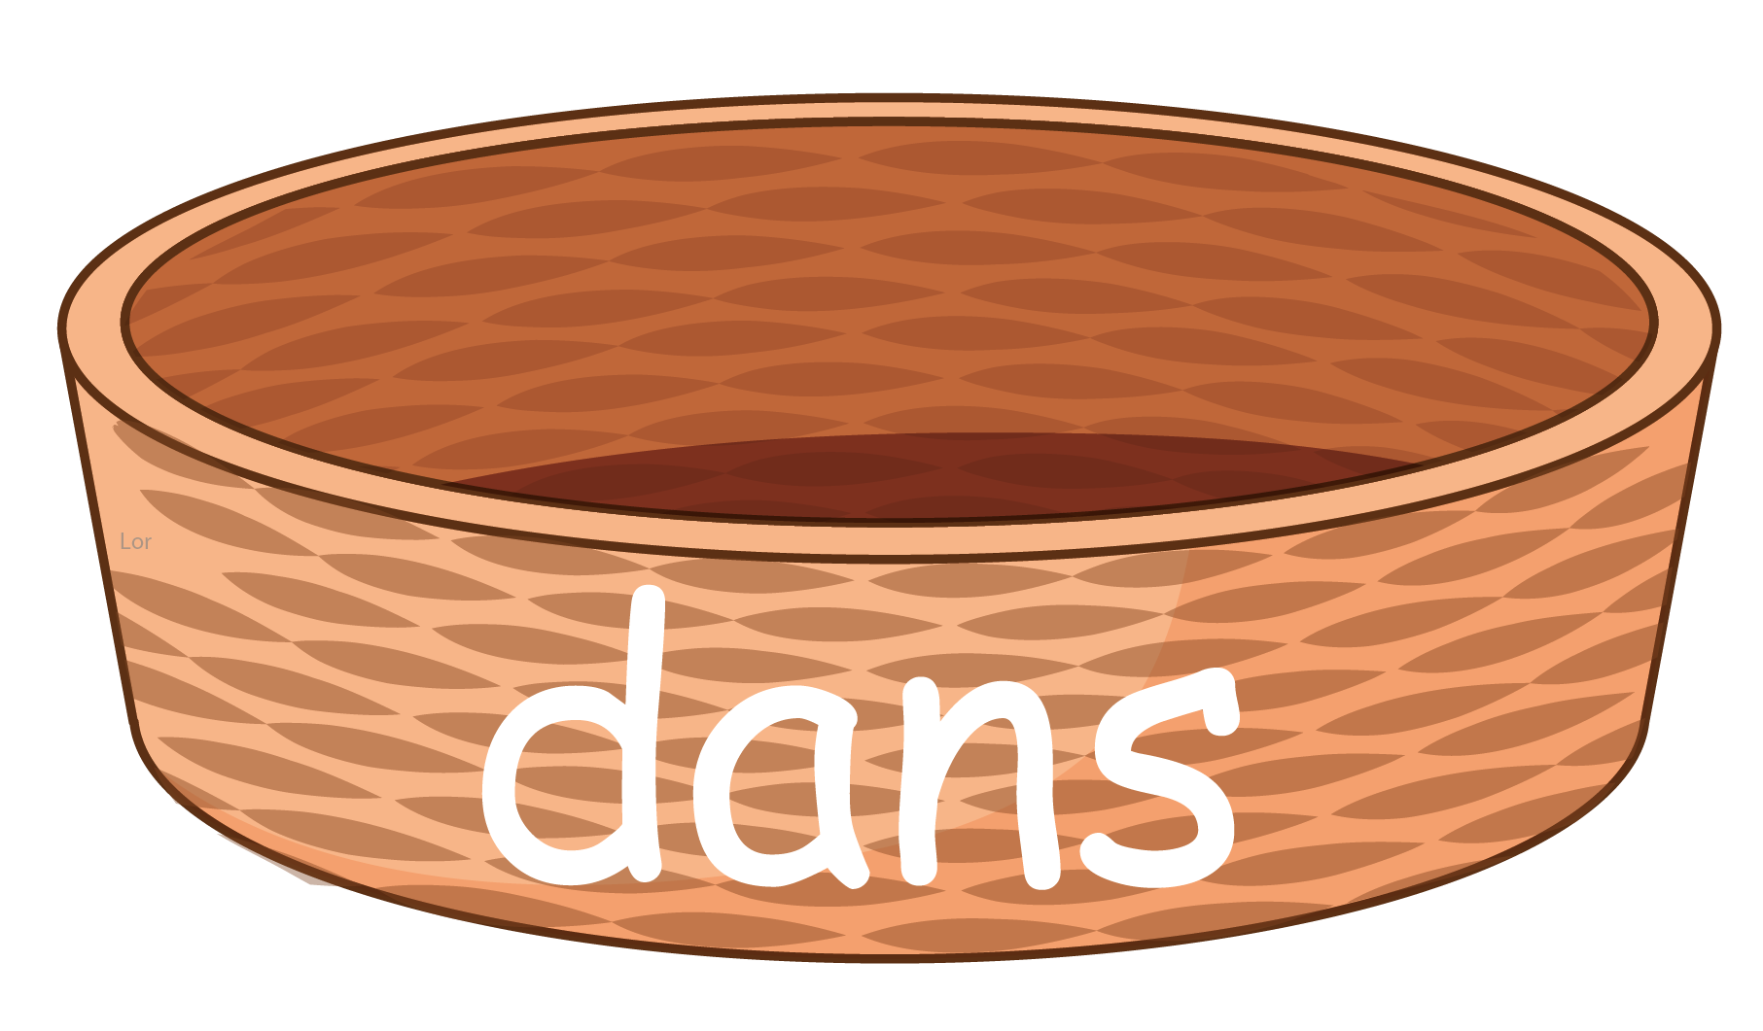
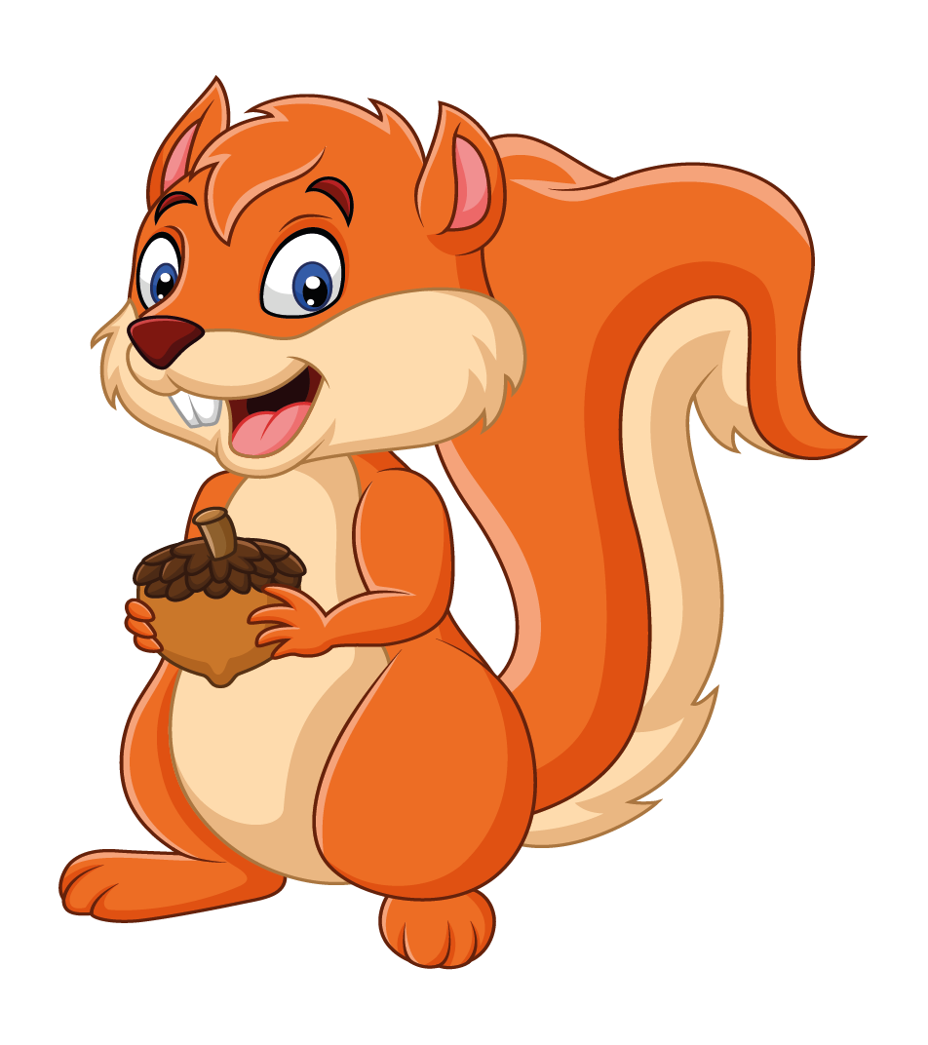
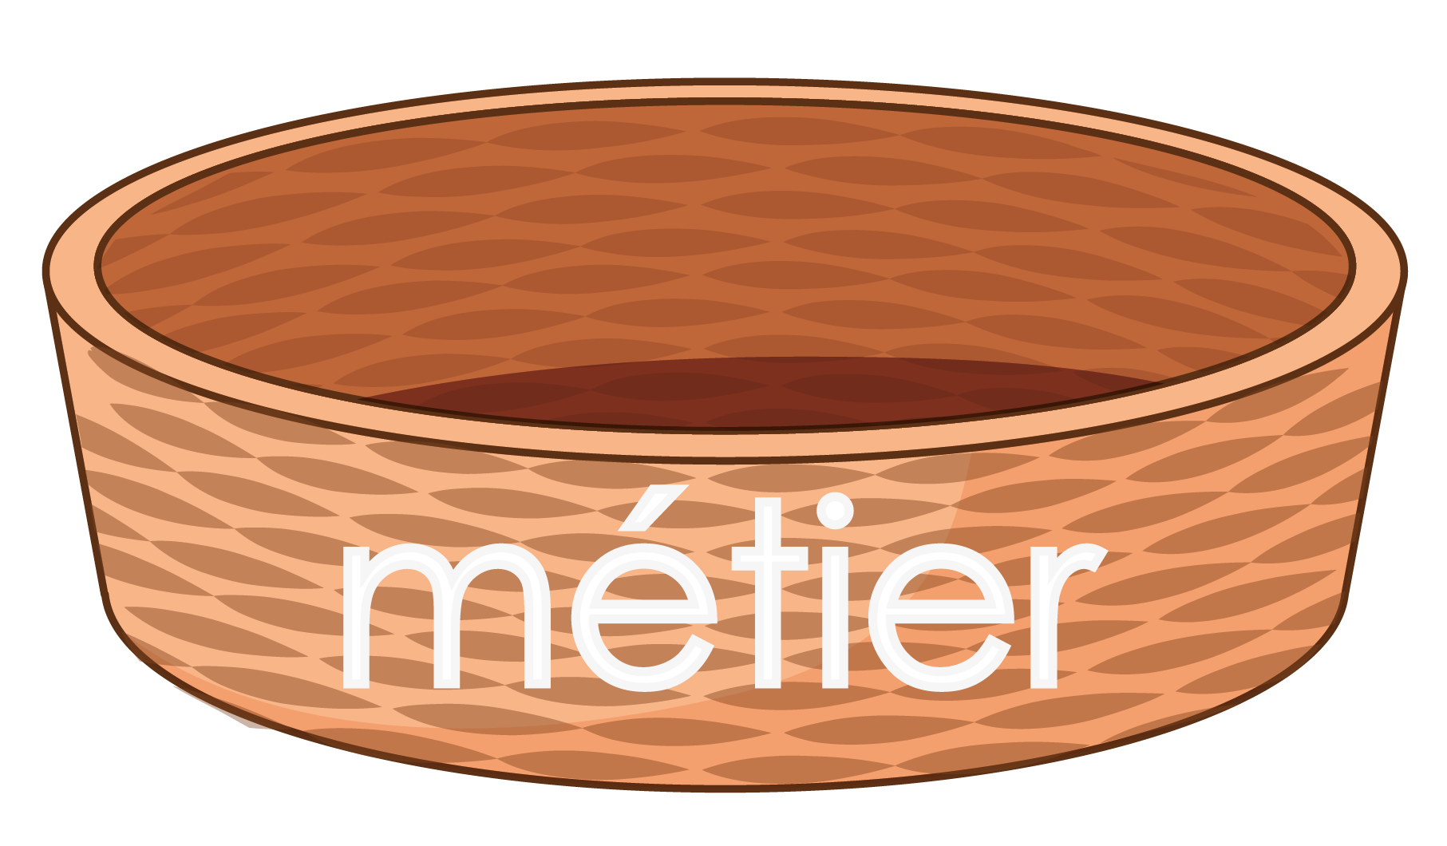

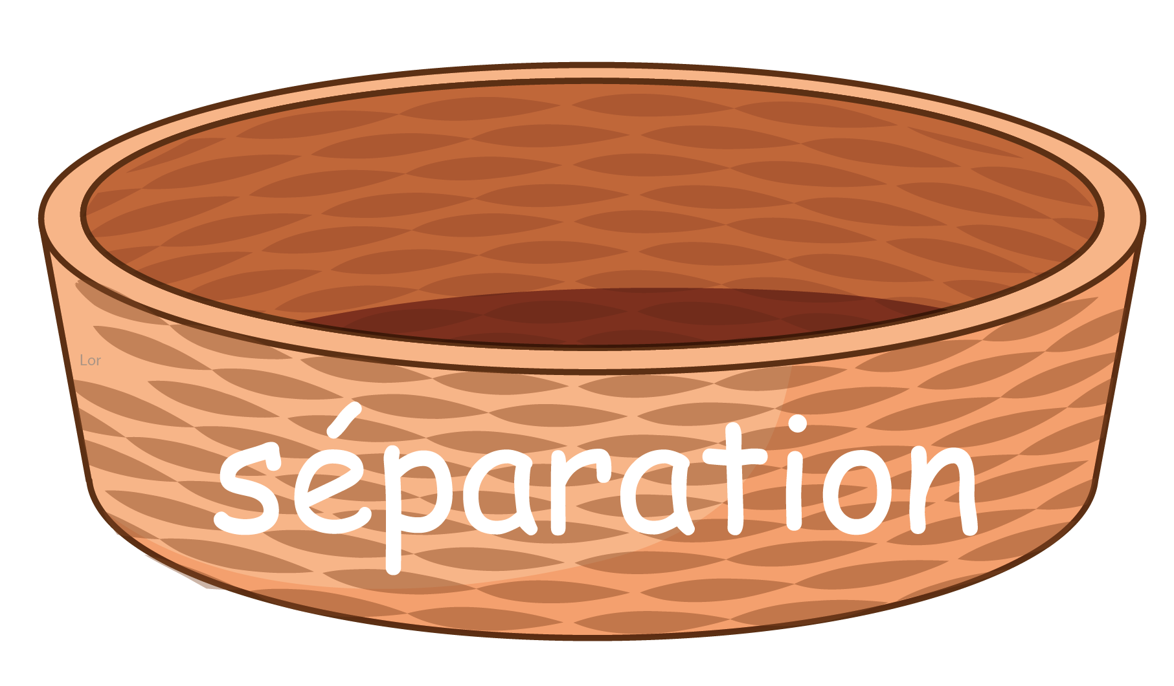
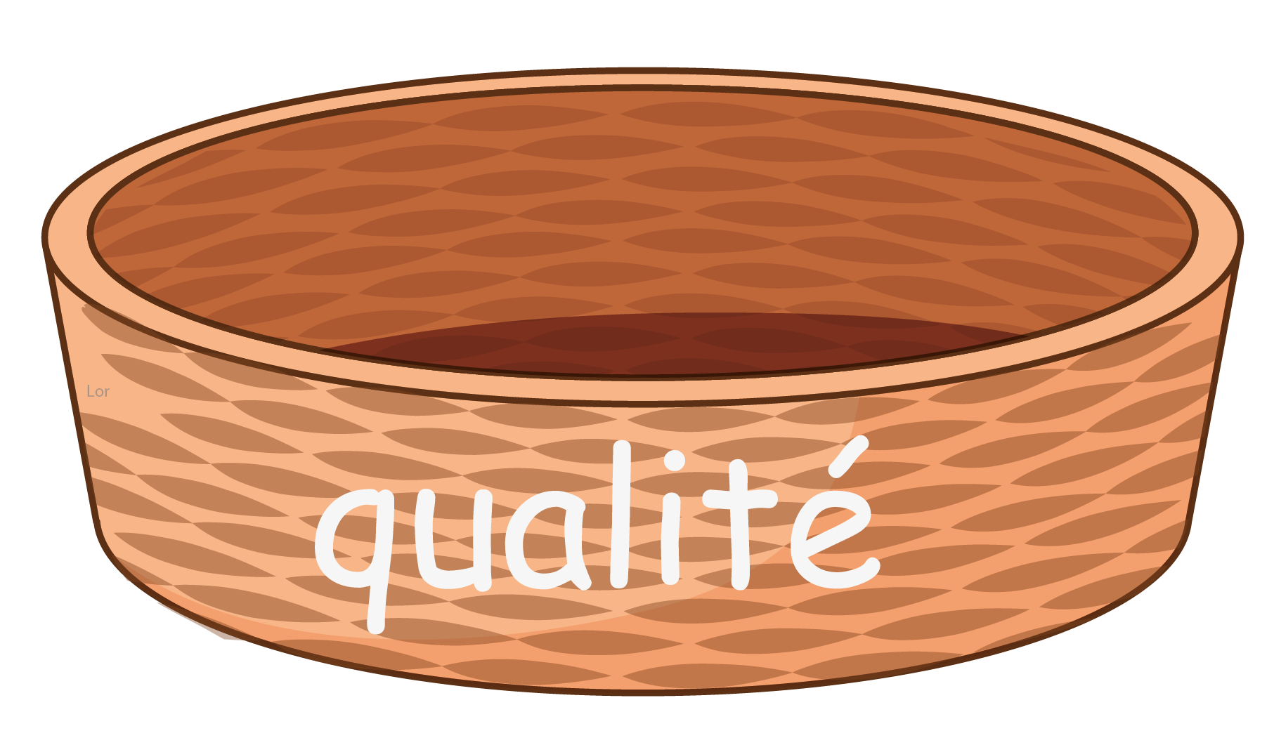
Associe les affixes à leur sens.
en-, em-
re-
dé-
-ette, -eau, -on
-iste, -eur, -er
-esse
© Nathalie Chapleau

Slide 13
Trouve des mots avec les affixes.
Les préfixes:
en-
em-
re-
dé-
Les suffixes:
-ette
-eur
-on
-esse
Moi, j’ai trouvé ces mots.
Et toi?
enfiler
branchette
embarquer
coiffeur
remettre
ourson
défaire
tristesse
© Nathalie Chapleau

Slide 14
Rappelle-toi!
La signification du préfixe ou du suffixe peut t’aider à découvrir le sens du mot construit.
Rappel
La qualité de ce qui est délicat.
délicat
esse
© Nathalie Chapleau

